Slide 1

Petra Ivanov - Delete

Slide 2
Aufbau
Inhaltsangabe
Biografie
Interpretation
Eigene Meinung
Besonderes

Slide 3
Aufbau
Inhaltsangabe
Biografie
Interpretation
Eigene Meinung
Besonderes

Slide 4
Inhaltsangabe
Personen: Chris, Adoda, Leo, Nic, Julie
Geschichte spielt in Zürich

Slide 5





Slide 6
„Stammbaum“ der Hauptpersonen
Freunde
Freundin und Freund
Leo
Geschwister
Julie
Nic
Chris
Freundinnen
Eltern
Eltern
Vater (namenlos)
Mutter (namenlos)
Mutter:Regina
Vater: Adoda

Slide 7
Biografie
1967 in Zürich geboren
Kindheit in den USA
Matura in Zürich
Studium: Dolmetscher, Redaktionsassistentin, Lokalredaktorin, Redaktorin bei HEKS, Journalistin, Autorin

Slide 8
Interpretation/Eigene Meinung
Kritik an die Gesellschaft
Roman ist konstruiert

Slide 9
Besonderes
Sehr aufwändige Recherchen
Musik, um sich besser in Charaktere einfühlen zu können
Ausländerkonflikte

Slide 10
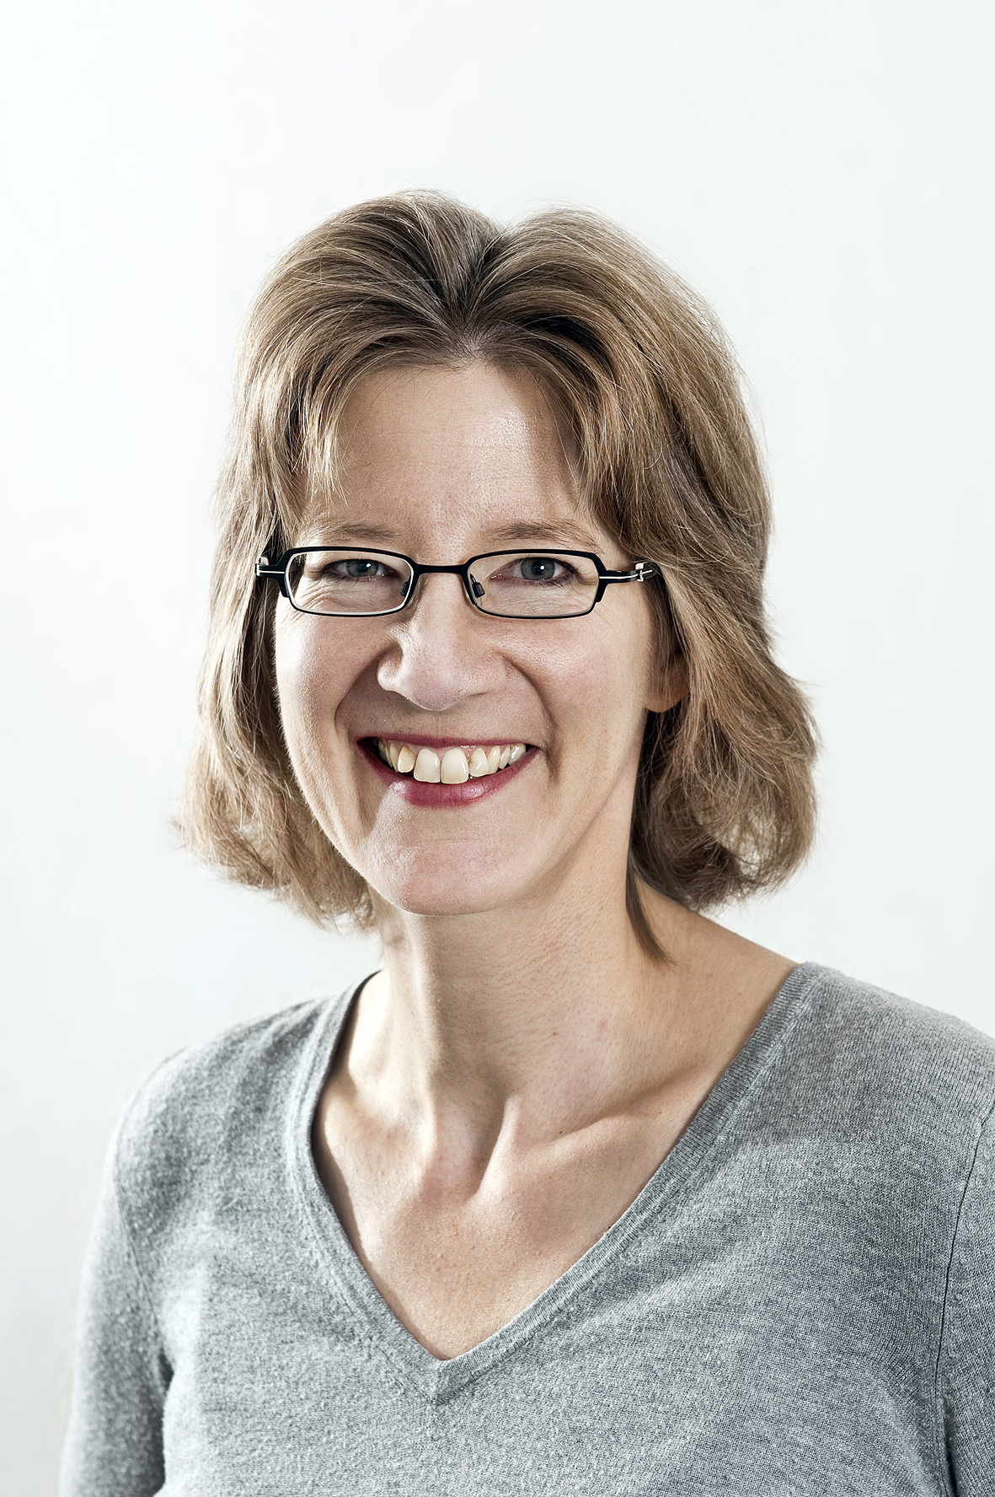
Das ist Petra Ivanov.
LOL

